Slide 1
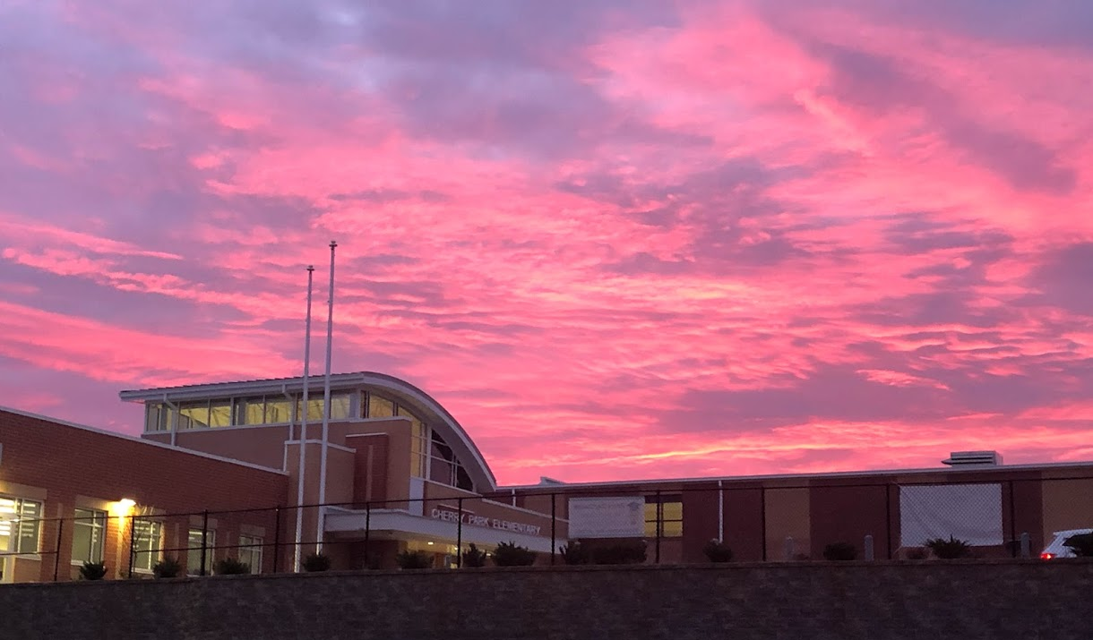

Presentación de Inmersión para Familias Hispanohablantes
Escuela Elemental Cherry Park

Slide 2
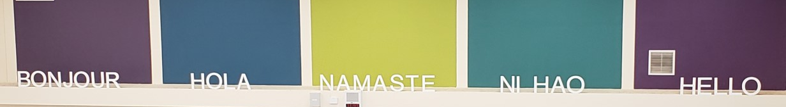
¿Por qué la inmersión en Español o Francés es una buena opción para su hijo?
Se convertirá en bilingüe, y bicultural
Los niños hispanohablantes en programas de inmersión tienen un mayor rendimiento académico que aquellos niños hispanohablantes en entornos de solo inglés.
Un niño que habla español tarda hasta dos años en aprender suficiente inglés para comenzar a aprender matemáticas, ciencias y estudios sociales.

Slide 3
2. Calendario de la Escuela de Elección (School of Choice)
El periodo de solicitud se abrió el 1 de diciembre y permanecerá abierta hasta el 28 de febrero. www.rock-hill.k12.sc.us/choice
Si tiene un estudiante que va a empezar Kindergarten y tiene un hermano en el programa de inmersión, debe completar y especificarlo en la solicitud de la Escuela de Elección (School of Choice).
Los estudiantes que empiecen K5 que ya tienen hermanos en el programa acceden directamente al programa si se completa una solicitud durante el periodo de matriculación. Puede ir a la página web de la Escuela de Elección (School of Choice) para completar la solicitud.
Por favor, informe a vuestros amigos y vecinos sobre nuestro programa.

Slide 4

2. Calendario de la Escuela de Elección (School of Choice)
Siempre existe la posibilidad de aceptar a estudiantes en grados superiores, siempre y cuando se cumplan estos requisitos:
  A) Debe haber plazas disponibles en el grado donde se quiera matricular.
  B) El estudiante deberá mostrar alto nivel en el idioma del programa de inmersión al que se aplica (Español o Francés).

Slide 5
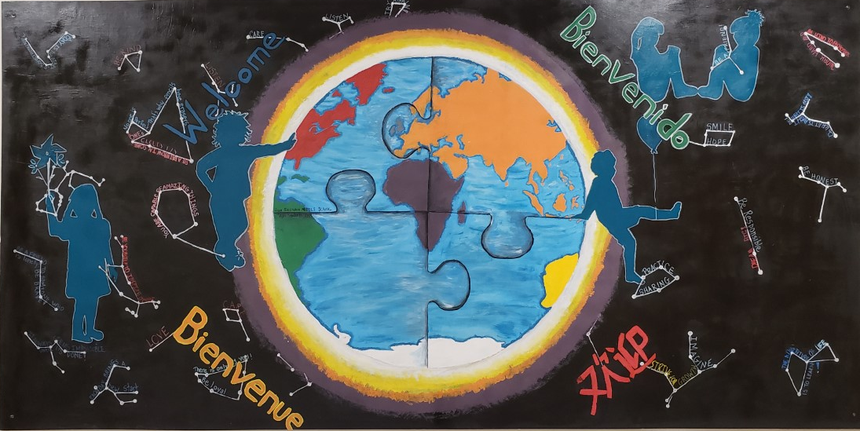
3. Carta de Intención de Sexto Grado para la Inmersión en la escuela secundaria (Middle School)
Se les proporcionara una carta que explica el proceso para continuar en el programa de inmersión en la escuela secundaria.
Por favor rellene la Carta de Intención lo antes posible.

Slide 6
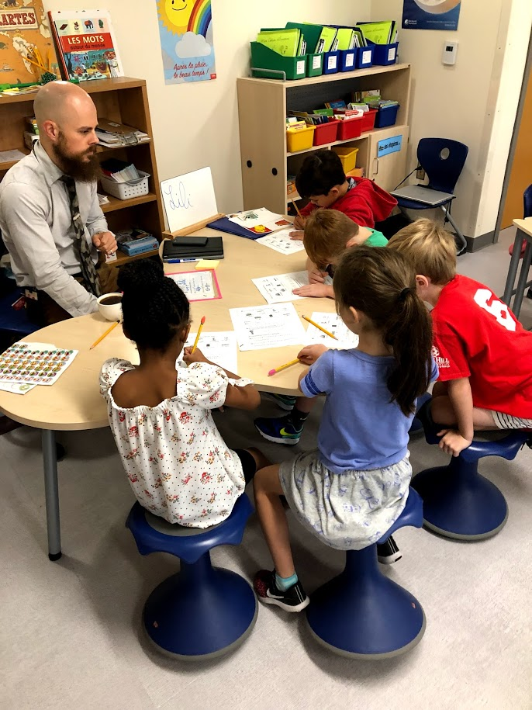
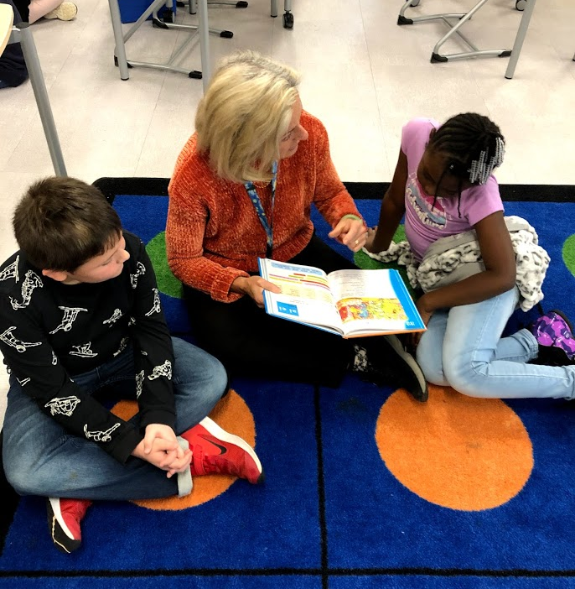
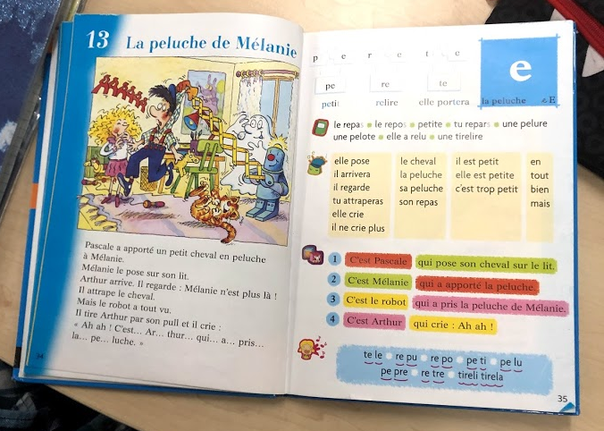
4. Inmersión Lingüística en Francés
Consideren la Inmersión Lingüística en Francés si su hijo es fuerte en español y está dispuesto a continuar hablando el idioma en casa para reforzar el español. Estos niños podrían aprender fácilmente un tercer idioma. Por lo que consideren esta opción.

Slide 7
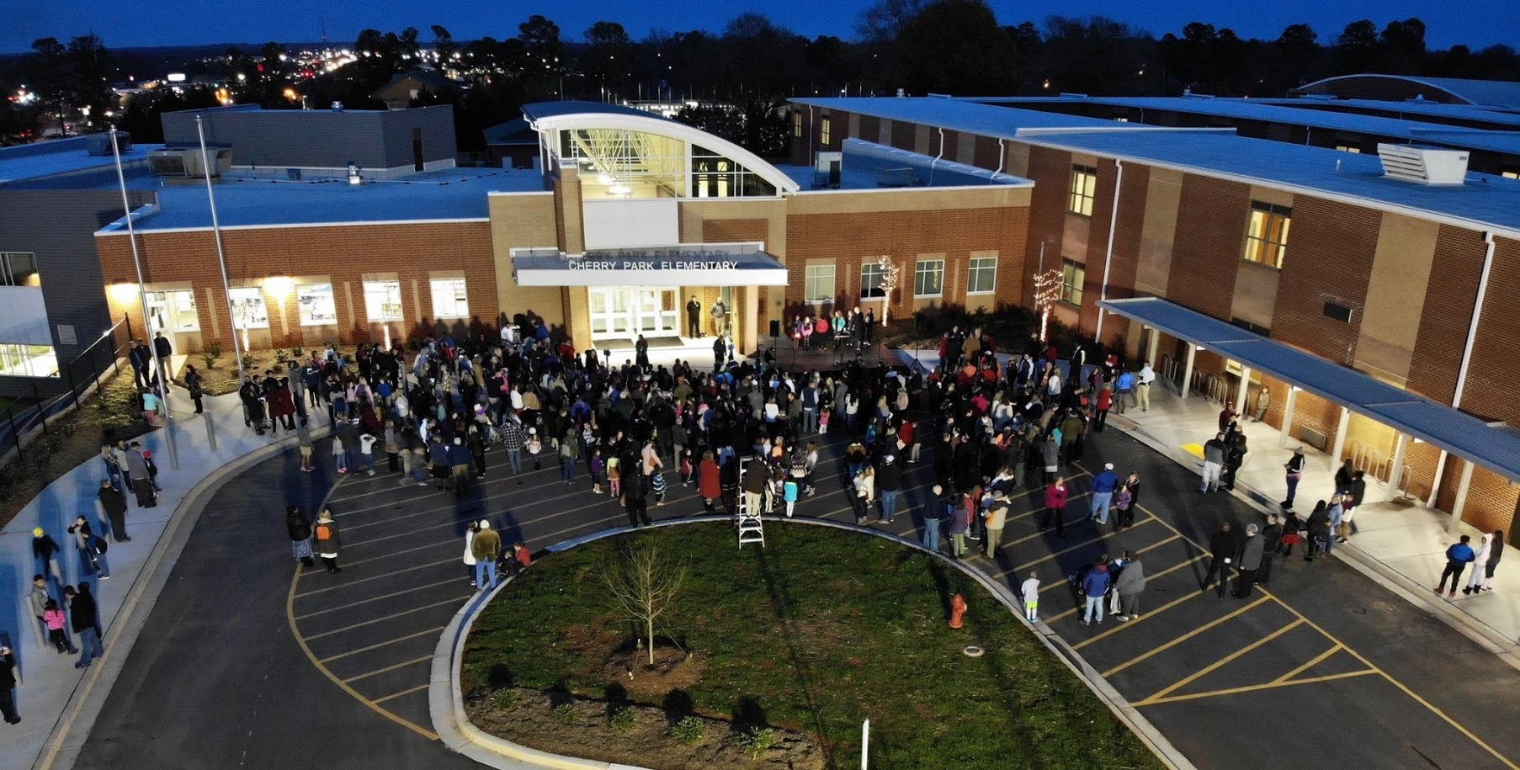

5. Si tiene alguna pregunta, puede comunicarse al (803) 985-2255

Slide 8
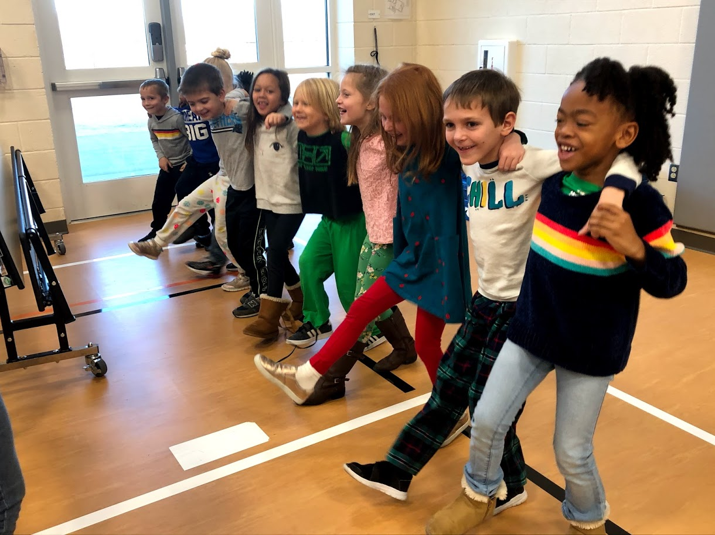
¡Muchas gracias!
Merci Beaucoup !

